Slide 1
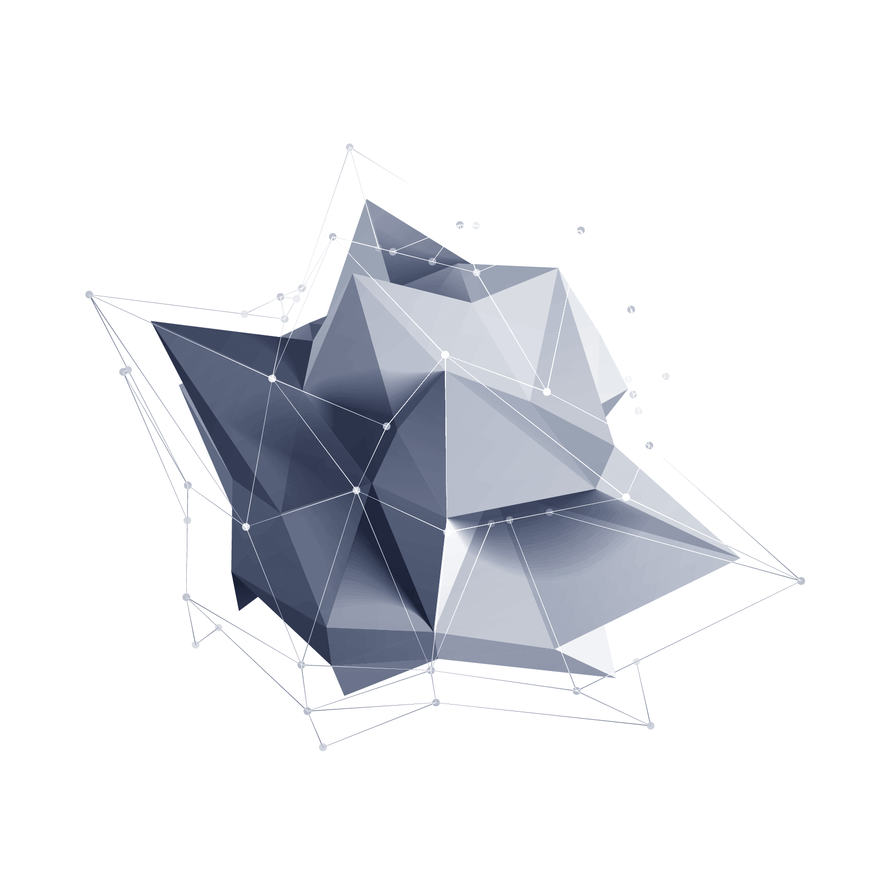

2022 WebGL中级课程
光照概况
讲解人：冰老师
讲解时间：2022.06.15

Slide 2
CONTENTS
目录
BUSINESS PLAN
01
前言
02
理论基础
03
课程目录介绍

Slide 3
11
PART ONE
前言

Slide 4

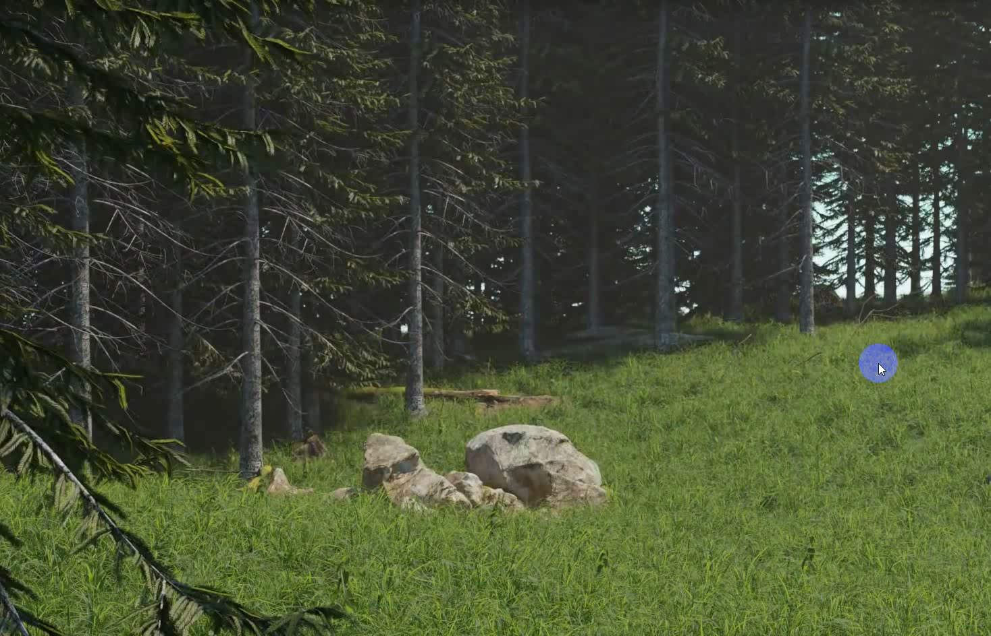
前言
太阳、灯、火焰、手电筒……..
Notes:
现实世界中的物体被光线照射时,会反射一部分光。只有当反射光线进人你的眼睛时，你才能够看到物体并辩认出它的颜色。比如，白色的盒子会反射白光，当白光进人你的眼睛时，你才能看到盒子是白色的。在现实世界中，当光线照射到物体上时，发生了两个重要的现象(见图8.1) :●根据光源和光线方向，物体不同表面的明暗程度变得不一致。●根据光源和光线方向，物体向地面投下了影子。
着色器大家了解吧，其实着色器语言最开始就是为光照的阴暗而诞生的，但是现在作用更大了。

Slide 5
2
PART ONE
基础理论

Slide 6

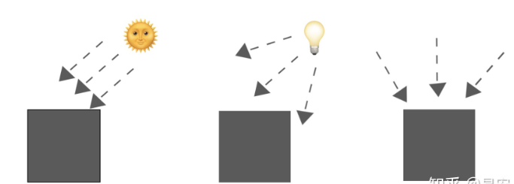
光照类型
平行光：平行光的光线是相互平行的，平行光具有方向。平行光可以看做是无限远处的光源发出的光。因为太阳距离地球很远，所以阳光到达地球时可以认为是平行的，平行光的定义很简单，只需要有一个方向和一个颜色即可。
点光源光：点光源是从一个点向周围所有的方向发出的光。点光源光可以用来表示现实生活中的灯泡、火焰等。我们需要指定点光源的位置和颜色。光线的方向将根据点光源的位置和被照射的部位计算出来，因为点光源光在场景内的不同位置是不同的。
环境光：是指那些经光源（点光源或平行光）发出后，被墙壁等物体反射多次，然后照到物体表面上的光。环境光从各个角度照射物体，其强度都是相同的。

Slide 7
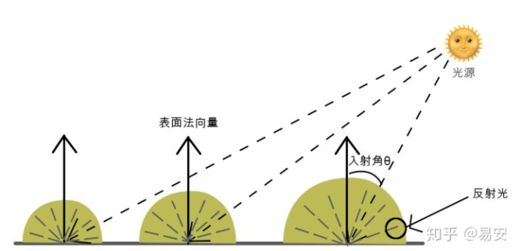
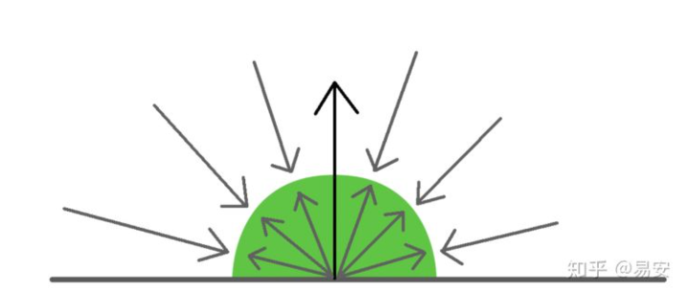
反射类型
漫反射是针对平行光和点光源而言的。漫反射是针对现实生活中大部分粗糙材质（比如塑料、岩石等）而建立的理想反射模型，其反射光在各个方向上是均匀的：
表面反射光颜色
环境反射是针对环境光而言的。在环境反射中，反射光的方向可以认为就是入射光的反方向。由于环境光照射物体的方式是各个方向均匀的、强度相等的，所以反射光的各个方向也是均匀的：

Slide 8
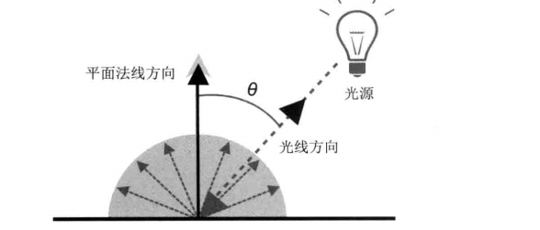
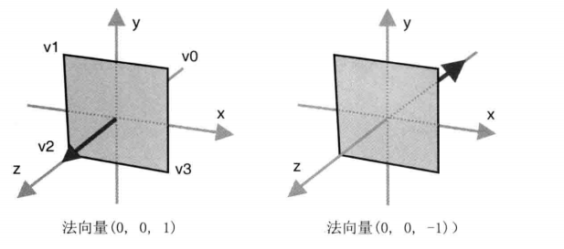
法线：表面的朝向
物体表面的朝向，即垂直与表面的方向，又称法线或法向量。法向量有三个分量，向量xyz。比如：向量（1,0,0）表示x轴的正方向，（0,0,1）表示z轴正方向。
一个面具有两个法向量
法向量与位置没有关系

Slide 9
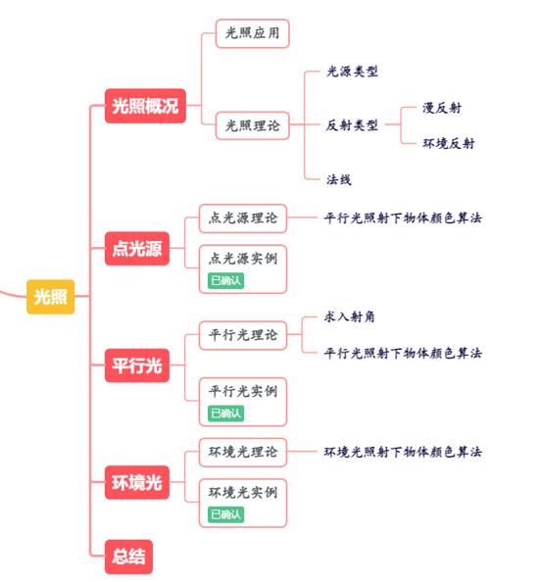

Slide 10
谢谢观看
THANK YOU

